Slide 1
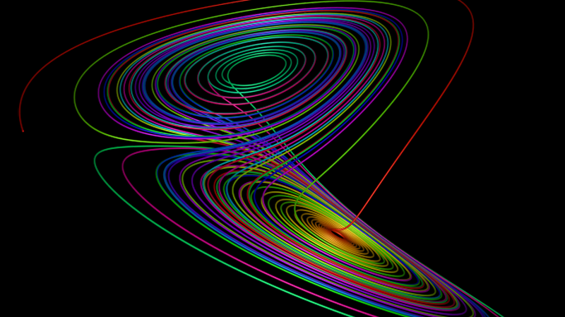
La Teoria del Caos
Giovanni Della Lunga

Slide 2
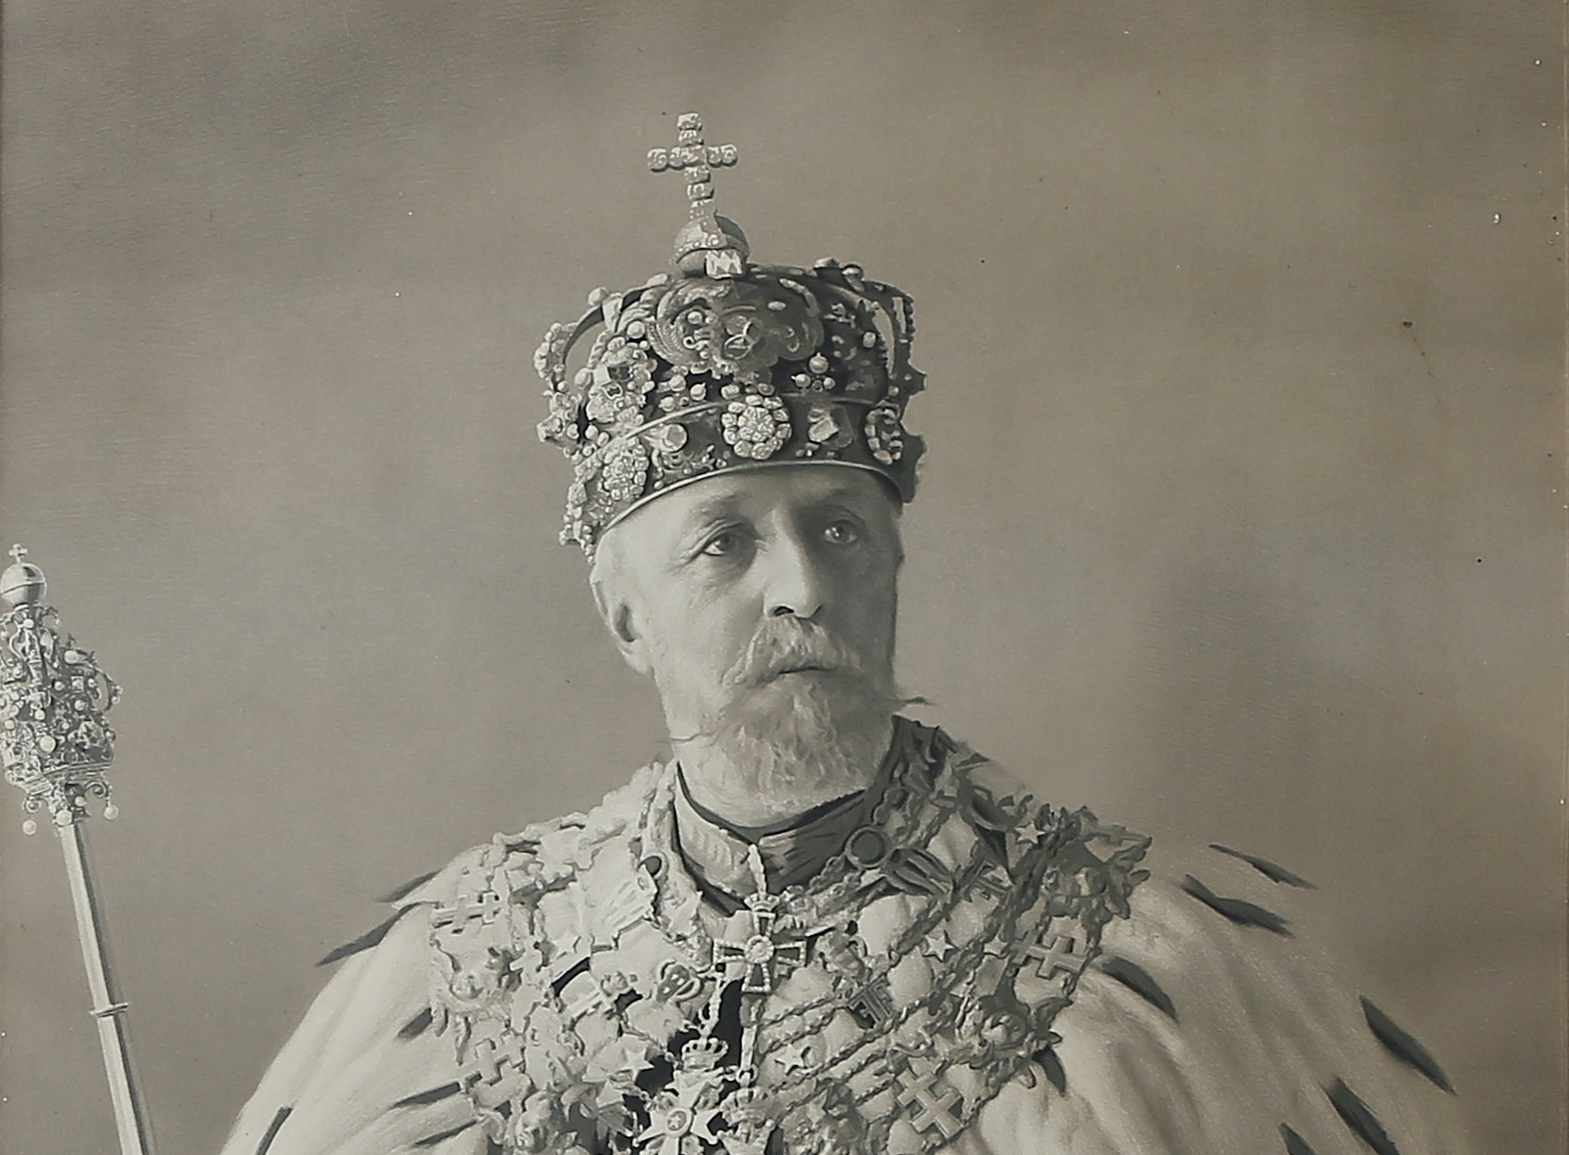
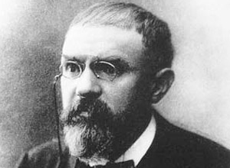
C’era una volta un Re…
Notes:
Nel 1887 il Re Oscar II di Svezia mise in palio un premio di 2500 corone per chi avesse trovato la risposta ad una domanda fondamentale in astronomia: «Il Sistema Solare è Stabile»?

Slide 3

Viaggio a Iperione
Di Iperione e delle sue incerte origini Diodoro Siculo scrive:
«Di Hyperion ci viene detto che fu il primo a capire, con diligente attenzione e osservazione, il movimento sia del sole e della luna e delle altre stelle, sia delle stagioni, in quanto sono causati da questi corpi e per far conoscere questi fatti agli altri, e che per questo motivo fu chiamato padre di questi corpi, dal momento che aveva generato, per così dire, la speculazione su di loro e sulla loro natura.»
Diodoro Siculo, Biblioteca Historica, libro V. 67

Slide 4
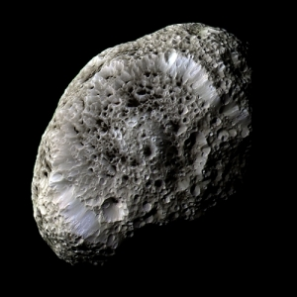
Viaggio a Iperione
5 settembre 1977: Lancio del Voyager 1.
Iperione, satellite di Saturno, presenta un comportamento unico e caotico.
Moto di rotazione imprevedibile, un esempio perfetto di caos nel Sistema Solare.

Slide 5

Viaggio a Iperione
La combinazione della gravità di Saturno, dell'attrazione delle altre lune in orbita attorno a Saturno e della strana forma di Hyperion creano una rotazione caotica e selvaggia: invece di presentare una faccia al pianeta, rotola da un capo all'altro in modo imprevedibile.

Slide 6
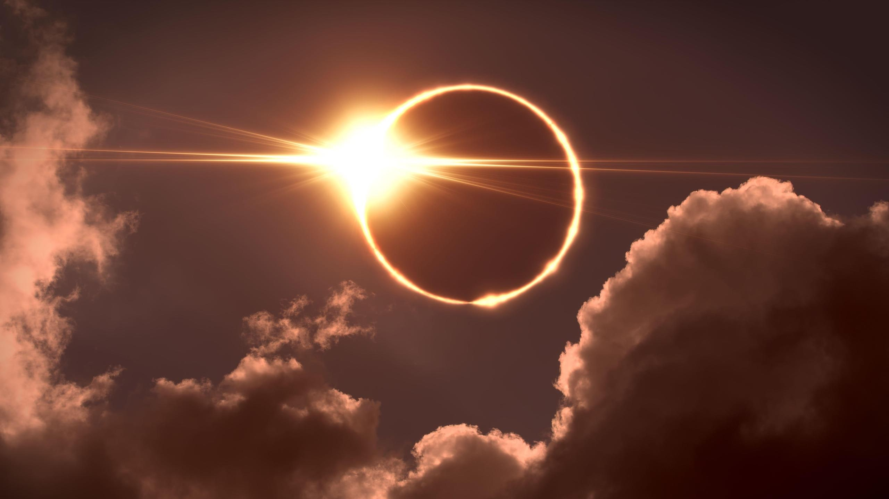
Viaggio a Burgos
Data: 12 agosto 2026, massimo alle 17:47 UTC.
Durata della totalità: circa 2 minuti e 18 secondi.
Zona d'ombra attraversa Groenlandia, Islanda, nord della Spagna.
Evento che illustra la precisione delle leggi gravitazionali.

Slide 7
Il problema dei tre corpi
Si tratta di uno dei problemi più affascinanti della meccanica celeste: calcolare le traiettorie di tre corpi che si attraggono gravitazionalmente.
A differenza del problema a due corpi (dove le orbite seguono leggi ben definite come ellissi, parabole o iperboli), il problema dei tre corpi non ha una soluzione analitica generale.
Sensibilità alle condizioni iniziali: Piccolissime variazioni nelle posizioni o velocità iniziali possono portare a traiettorie completamente diverse.
Comportamento caotico: Le interazioni gravitazionali possono causare movimenti complessi, imprevedibili e non ripetibili nel tempo.

Slide 8
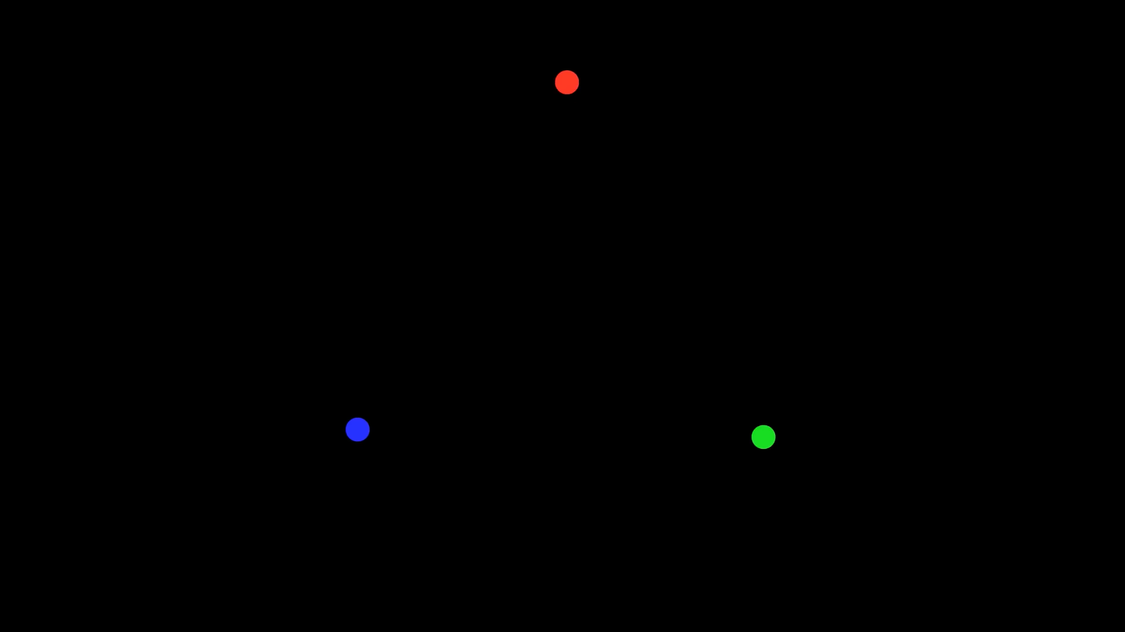
Il problema dei tre corpi

Slide 9
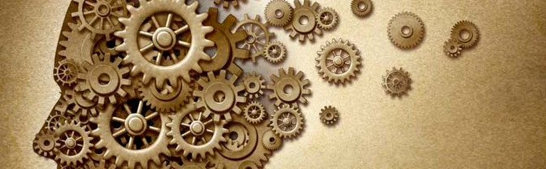
Determinismo
Leggi precise governano l'evoluzione del sistema.
Conoscendo le condizioni iniziali, è possibile prevedere gli stati successivi di un sistema.
Esempio: Moto dei pianeti secondo le leggi di Newton (?).

Slide 10
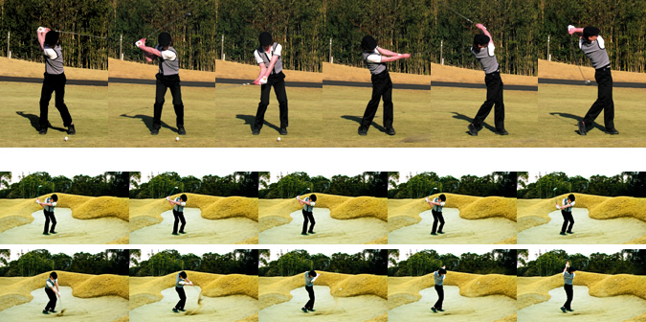
Determinismo: un esempio illustrativo
Descrizione del concetto
Immaginiamo di osservare il moto di un corpo in movimento attraverso una serie di istantanee catturate a intervalli regolari di tempo. Ogni istantanea rappresenta la posizione del corpo in un determinato istante.
Organizzare le istantanee: Determinare la traiettoria del corpo significa mettere in ordine le singole istantanee in una sequenza coerente.
Regola deterministica: Il determinismo ci dice che, conoscendo una singola istantanea e la variazione rispetto alla precedente (ad esempio velocità e direzione), possiamo calcolare in modo univoco la successiva istantanea.

Slide 11

Predicibilità
La predicibilità è la capacità pratica di calcolare il comportamento futuro di un sistema.
Anche in sistemi deterministici, la predicibilità può essere limitata dalla complessità e dalla sensibilità alle condizioni iniziali.
Esempio: Il tempo meteorologico, pur seguendo leggi deterministiche, diventa imprevedibile a lungo termine a causa del caos.

Slide 12

Predicibilità

Slide 13
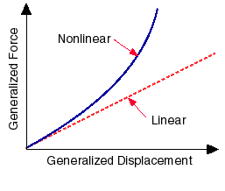
Concetto di Non Linearità
Sistemi lineari: proporzionalità diretta tra causa ed effetto.
Sistemi non lineari: piccole variazioni portano a grandi cambiamenti.
Importanza della non linearità per comprendere il caos.

Slide 14
Determinismo e Predicibilità
Differenza Chiave tra Determinismo e Predicibilità
Determinismo si riferisce alla natura del sistema (governato da leggi precise).
Predicibilità si riferisce alla nostra capacità di calcolare o prevedere il comportamento del sistema.
Esempi per Illustrare la Differenza
Pendolo semplice (deterministico e prevedibile):
Moto facilmente calcolabile e stabile.
Pendolo doppio (deterministico ma non prevedibile):
Anche piccole variazioni iniziali portano a comportamenti caotici.

Slide 15
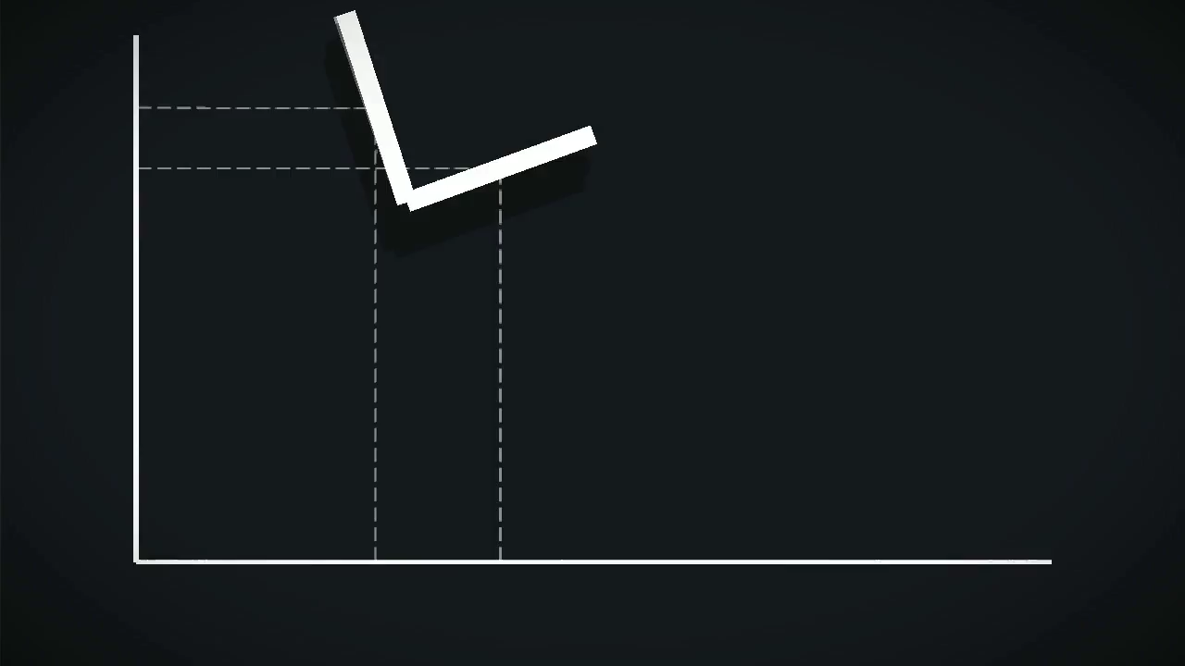

Slide 16
Risonanze e Asteroidi
In meccanica celeste due corpi orbitanti si dicono risonanti quando possiedono periodi di rivoluzione tali che il loro rapporto può essere espresso con frazioni di numeri interi piccoli: per esempio ½, ⅔…
Di conseguenza a intervalli di tempo regolari i due corpi si ritrovano sempre nella stessa configurazione.
Le risonanze sono un fenomeno piuttosto ricorrente tra i pianeti del Sistema Solare e influenzano l’evoluzione delle orbite in quanto comportano uno scambio di energia gravitazionale tra i corpi in risonanza.

Slide 17
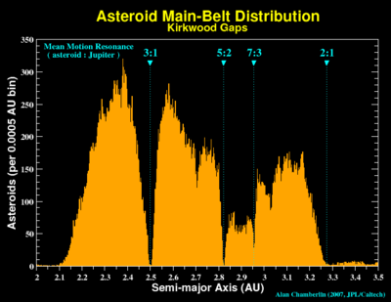
Risonanze e Asteroidi
Infatti, le conseguenze di una risonanza orbitale possono essere sia la stabilizzazione delle orbite, per esempio come nel caso di Plutone che viene “trattenuto” nel Sistema Solare grazie alla risonanza orbitale con Nettuno (due sue rivoluzioni di Plutone intorno al Sole corrispondono esattamente a tre rivoluzioni di Nettuno e la distanza minima non scende mai sotto le 8 unità astronomiche), oppure una loro caotica distruzione, come nel caso di alcuni gruppi di asteroidi che vengono espulsi dal Sistema Solare per la risonanza con Giove.

Slide 18
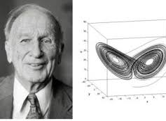
Che tempo che fa
Lorentz negli anni ‘60 effettuo numerosi studi sulle equazioni dei sistemi dinamici, in particolare sul comportamento del sistema atmosferico.
Durante le sue simulazioni numeriche delle equazioni che descrivono la convezione atmosferica, Lorentz si accorse che piccole variazioni nelle condizioni iniziali del sistema potevano portare a comportamenti completamente imprevedibili e disordinati.

Slide 19
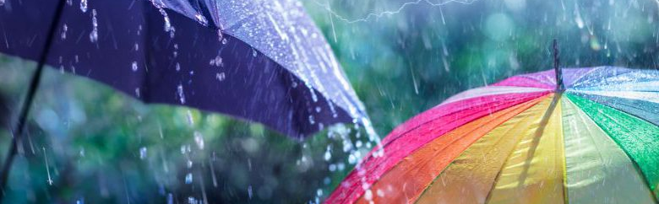
Differenze di scale temporali: Astronomia Vs Meteo
- Astronomia: scale temporali lunghe, milioni di anni.
- Meteorologia: scale temporali brevi, ore o giorni.
- Implicazioni: Predicibilità a breve termine vs. stabilità a lungo termine.

Slide 20
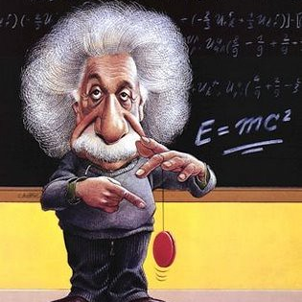

Spazio delle Fasi e Attrattori
Pendolo Semplice

Slide 21
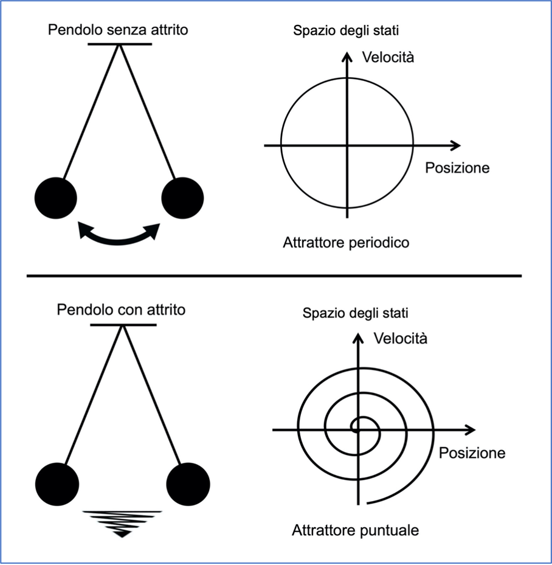
Spazio delle Fasi e Attrattori
Attrattore Periodico: il sistema oscilla periodicamente fra due o più posizioni; è il caso del pendolo ideale, senza attrito, per esempio, e l’attrattore è un cerchio, che viene percorso dalla coppia posizione-velocità nello spazio degli stati
Attrattore Puntuale: il sistema tende ad una posizione di riposo, di equilibrio stabile; è il caso, per esempio, del pendolo reale, con attrito; l’attrattore è una spirale, percorsa dalla coppia posizione-velocità nello spazio degli stati

Slide 22

Strani Attrattori
Immaginate di lasciare cadere una goccia di inchiostro in un fiume. Se lo osservi da vicino, il percorso dell’inchiostro sembra caotico e imprevedibile, ma se guardi a lungo termine, noterai che segue sempre certi schemi ricorrenti.
Uno strano attrattore è qualcosa di simile: un sistema che sembra casuale, ma in realtà si muove sempre all'interno di una forma specifica e complessa. È come se il sistema fosse "attratto" verso certi schemi, ma senza mai ripetersi esattamente. Un esempio famoso è l'attrattore di Lorenz, che descrive il movimento dell’aria nell’atmosfera ed è spesso associato al caos meteorologico.

Slide 23
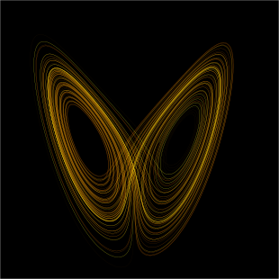
Spazio delle Fasi e Attrattori
Attrattore di Lorentz

Slide 24
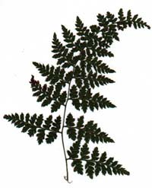
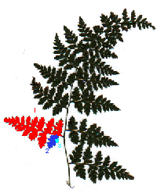

Strani Attrattori e Frattali
Immaginate di guardare un albero: i rami grandi si dividono in rami più piccoli, che a loro volta si dividono in rami ancora più piccoli, e così via. Questo è un esempio di struttura frattale, dove un motivo si ripete su scale diverse.
Uno strano attrattore funziona in modo simile: il movimento del sistema sembra caotico, ma se lo guardiamo nel tempo, vediamo che segue una forma ben precisa, con dettagli che si ripetono su più livelli, proprio come un frattale.

Slide 25
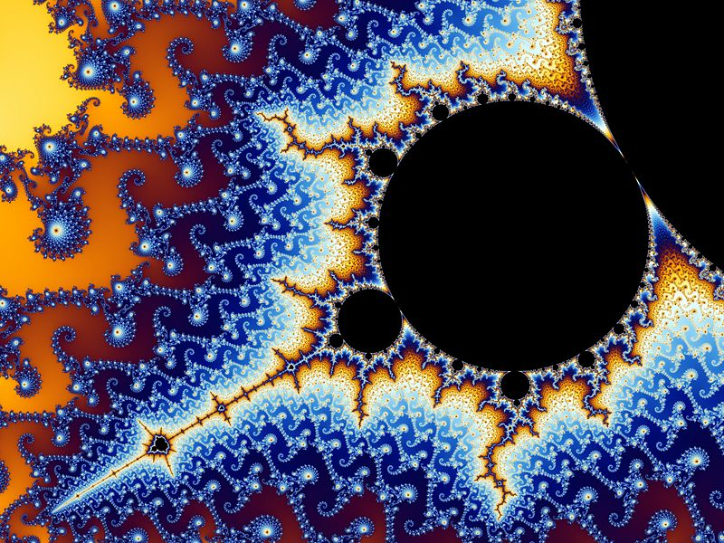
Dimensioni Frattali
Le strutture frattali sono spesso esisto di dinamiche non lineari caotiche; ciononostante la matematica dei frattali si è sviluppata indipendentemente da quella delle dinamiche non lineari e anche oggi le connessioni fra le due discipline non sono del tutto definite.
Le strutture frattali hanno una regolarità geometrica soggiacente detta invarianza rispetto al cambiamento di scala o autosomiglianza.

Slide 26
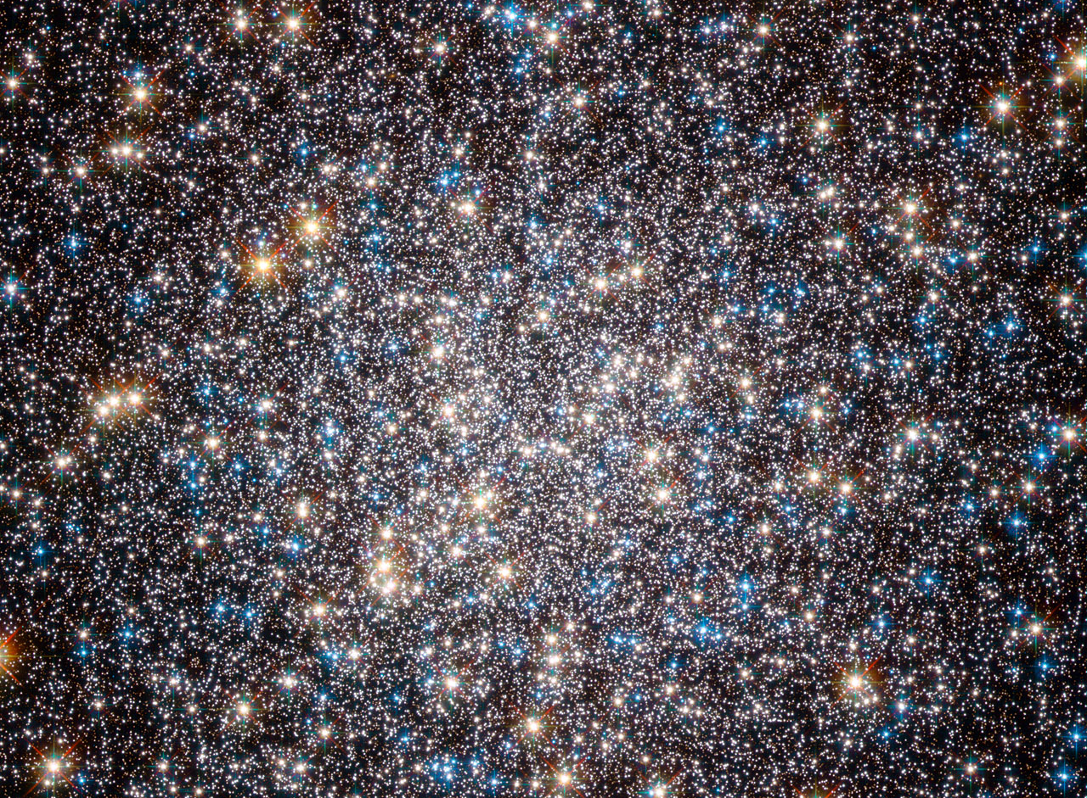
Strani Attrattori e Frattali
Le interazioni all’interno di un ammasso molto denso di stelle sono un tipico esempio di problema di n corpi con n elevatissimo.
Tentare di predire l’evoluzione dinamica di un tale sistema sarebbe del tutto inutile visto che già per tre corpi che interagiscono è stata sancita da parte di Henri Poincarè l’insolubilità del problema.
L’astronomo Michel Hénon, ispirandosi a modelli metereologici, in particolare ai lavori di Lorentz, ha affrontato la questione matematicamente attraverso una particolare trasformazione bi-dimensionale

Slide 27
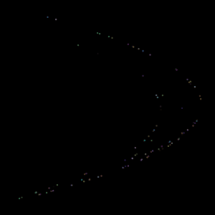
Strani Attrattori e Frattali
L'attrattore di Hénon è un attrattore strano ideato da Michel Hénon, astronomo all'Osservatorio di Nizza.
Egli osservò che per determinati valori di energia le intersezioni tra le orbite degli oggetti celesti ed un piano immaginario davano luogo ad una forma geometrica abbastanza regolare, mentre per energie più elevate, tali orbite erano caotiche. Studiò allora un modello geometrico che fosse dato da semplici trasformazioni topologiche come stiramenti e contrazioni.

Slide 28
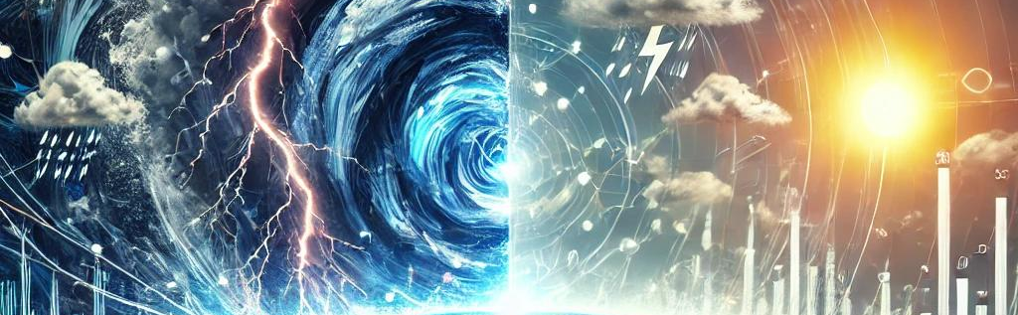
Tutto è dunque perduto?
Il sistema meteorologico è caotico perché è estremamente sensibile alle condizioni iniziali: piccole variazioni possono portare a risultati molto diversi nel tempo.
Questo significa che le previsioni a lungo termine diventano rapidamente inaffidabili perché gli errori si amplificano esponenzialmente.

Slide 29
Tutto è dunque perduto?
Tuttavia, nonostante questa imprevedibilità a livello di singoli eventi, il clima segue delle regole statistiche più stabili. Questo perché il comportamento globale dell’atmosfera è vincolato da fattori come l’energia solare, la composizione atmosferica e la distribuzione delle terre e degli oceani.

Slide 30

Tutto è dunque perduto?
È un po’ come lanciare un dado truccato: non possiamo sapere il risultato di un singolo lancio, ma possiamo stimare la frequenza media dei diversi esiti nel lungo periodo.
Allo stesso modo, non possiamo prevedere il tempo atmosferico tra un mese, ma possiamo dire con buona certezza quali saranno le temperature medie in estate o in inverno tra 50 anni.

Slide 31
Tutto è dunque perduto?
Questa differenza tra previsione deterministica (cosa accadrà esattamente) e previsione statistica (qual è la tendenza media) è ciò che permette alla climatologia di fare proiezioni affidabili sul lungo termine, mentre la meteorologia ha limiti sulle previsioni oltre pochi giorni.

Slide 32
Riassumendo…
Caratteristiche principali dei Sistemi Dinamici
Non linearità: Per esempio nel problema dei tre corpi le interazioni sono non lineari, e piccole variazioni nelle posizioni iniziali possono portare a traiettorie completamente diverse.
Sensibilità alle condizioni iniziali: Anche una differenza impercettibile nella posizione o velocità iniziale può portare a un'evoluzione completamente diversa del sistema.
Imprevedibilità a lungo termine: Nonostante le leggi fisiche siano conosciute, il comportamento futuro del sistema non può essere previsto con precisione dopo un certo intervallo di tempo.

Slide 33
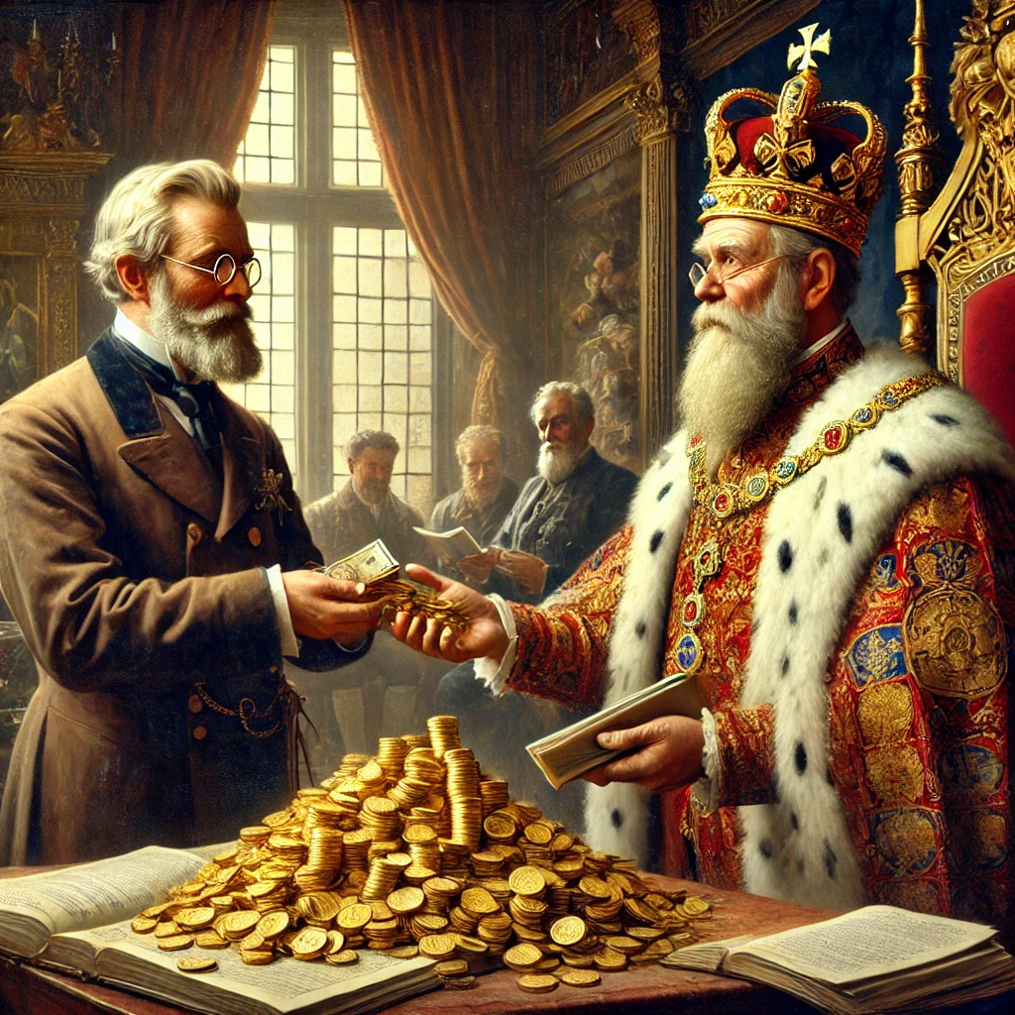
Come finì la fiaba …

